Slide 1
中考物理一轮复习讲练测
物理（全国通用）
讲师：xxx

Slide 2
专题06
机械运动

Slide 3
目录
CONTENTS
01
02
03
04
考情分析
知识建构
知识梳理
题型归纳

Slide 4
考情分析
一、课标考点分析
考点内容 | 课标要求 | 命题预测
长度与时间的测量 | 认识长度和时间单位、测量工具及测量方法 | 对此考点的考查是学生基本考查内容，出现的概率较高，考查题型主要有选择题、填空题，与其它考点结合在一起也会出现综合题。本考点的命题点有：长度与时间的单位换算、长度与时间的估测、长度与时间的测量等
物体运动的描述 | 知道物体运动和静止是相对的 | 在描述物体运动时，必须选择参照物。所以，对有关参照物的考查是常考热点。常见题型有选择题、填空题。命题点有：给定参照物确定物体运动情况、由物体运动情况确定所选择的参照物、物体运动的相对性等。
速度的概念与应用 | 能用速度描述物体运动；知道匀速直线运动的概念 | 速度是描述物体运动快慢的物理量，对此考点的考查属于常考热点。考查题型有选择题、填空题，和其他考点结合的综合题等。主要命题点有：速度的概念、速度的简单计算、运动图像的应用、平均速度的概念等。
速度相关计算 | 能用速度公式进行简单计算 | 速度相关计算主要是平均速度的计算，在生活中经常出现速度相关计算的问题。常见题型为选择题、填空题和综合题等。命题点主要有：平均速度的计算、生活中有关速度的计算等
平均速度测量 | 理解测量平均速度的方法 | 平均速度的测量是必考力学实验之一，虽然考题出现的概率不大，但作为必考内容，同样需要引起考生的注意。命题点有：平均速度测量方法、过程、误差等。
02
稿定PPT
稿定PPT，海量素材持续更新，上千款模板选择总有一款适合你

Slide 5
考情分析
二、考情分析
《机械运动》是中考必考内容。虽然本单元在试卷中所占分值不大（一般在1-3分之间），但作为必考内容，仍需要考生加强对本单元的复习，做好备考准备。在本单元的考题中，从出现概率看，主要有：长度、时间与速度的估测，长度与时间的测量，参照物，物体运动速度的简单计算，运动图像的应用与计算，测量平均速度等。考试题型也非常多样，主要有：选择题、填空题、实验题和综合题等。
02

Slide 6
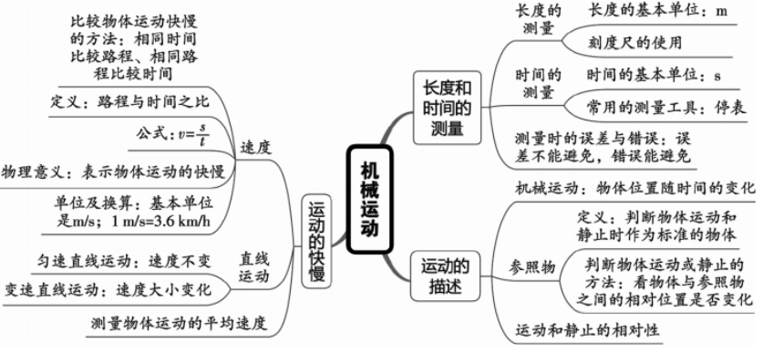
知识建构
02
稿定PPT
稿定PPT，海量素材持续更新，上千款模板选择总有一款适合你

Slide 7
01
02
长度与时间的测量
稿定PPT
稿定PPT，海量素材持续更新，上千款模板选择总有一款适合你

Slide 8
一、长度与长度单位
夯基·基础知识梳理
1.测量的意义
（1）测量的意义：生活中，我们常常依靠眼睛、耳朵、鼻子等感觉器官去判断外界的事物。但是仅凭感觉去判断，不一定正确，更谈不上准确。
为此，人们发明了很多测量仪器和工具。生活中常见的尺子、钟表等，都是我们熟悉的测量仪器和工具。
（2）国际单位制
测量的本质是比较的过程。测量某个物理量时用来进行比较的标准量叫单位。为了方便国际交流，国际计量组织制定了一套国际统一的单位，叫做国际单位制（简称为SI）。
2.长度的单位及其换算关系
（1）在国际单位制中，长度单位是米，符号是m。
（2）常用长度单位及其换算关系

Slide 9
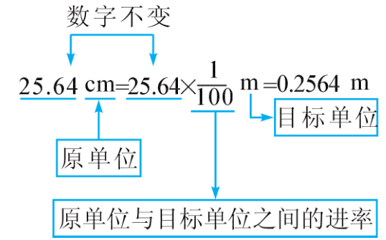
一、长度与长度单位
夯基·基础知识梳理
单位 | 符号 | 与米的换算关系
千米 | km | 1km=100m=10³m
米 | m | —
分米 | dm | 1dm=0.1m=10⁻¹m
厘米 | cm | 1cm=0.01m=10⁻²m
毫米 | mm | 1mm=0.001m=10⁻³m
微米 | μm | 1μm=0.000001m=10⁻⁶m
纳米 | nm | 1nm=0.000000001m=10⁻⁹m
进行单位换算的步骤：数值不变，乘以原单位与目标单位之间的进率，将原单位改写为目标单位。

Slide 10
二、长度测量
夯基·基础知识梳理
1.长度的测量工具：长度的测量工具有直尺、卷尺、三角尺、游标卡尺、螺旋测微器等，刻度尺是学习和生活中常用的测量长度的工具。
2.认识刻度尺：刻度尺的零刻度线、量程、分度值如图所示：
零刻度线
刻度尺的起始刻度，使用时要注意刻度尺的零刻度线是否在端，是否磨损。
量程
测量范围，是指刻度尺一次能测出的最大长度。
分度值
相邻两条刻度线之间的长度，它决定测量的精确程度。
分度值
单位

Slide 11
二、长度测量
夯基·基础知识梳理
3.刻度尺的使用
正确使用刻度尺测量物体的长度，应做到“五会”：“会选”、“会放”、“会看”、“会读”、“会记”。
会选：测量工具
会选
选量程、选分度值
会放
会放：正确放置刻度尺
零刻度线（好刻度线）对准被测物体
会看：视线正确
会看
视线正对刻度线
会读：观察量程、分度值
读出准确值和估读值
会读
会记
会写：符合记录要求
数字+单位

Slide 12
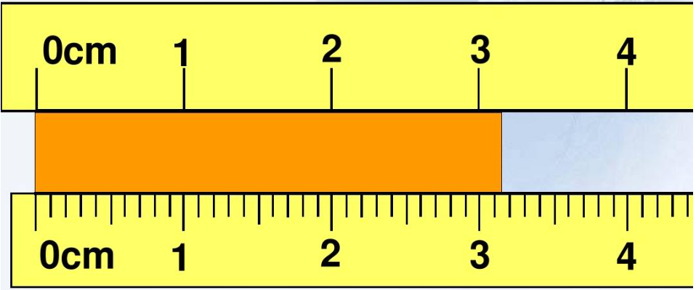
二、长度测量
夯基·基础知识梳理
从读数判断测量的精确度
（1）使用分度值不同的刻度尺进行测量时所达到的精确程度不同，如图所示，上面的刻度尺能精确到1厘米（1cm），可以读为3.2cm（也可以读为3.3cm），其中3.0cm是准确值，0.2cm是估读值；下面的刻度尺能精确到1mm，可以读为3.15cm（也可以读为3.14cm-3.16cm），其中3.1cm是准确值，0.05cm（0.04cm-0.06cm）是估读值，显然没有下面的刻度尺精确。
（2）一个准确地长度测量结果，其最后一位数字是估读数字，从右边数第二位数字所在的位数反映了所用刻度尺的分度值。如测量某物体的长度，当测量结果是1.52m时，可知“1”和“5”是从刻度尺上直接读出来的，是准确数字，“2”是估读出来的，是估读数字，进而可推知该次测量所用刻度尺的分度值是1dm。

Slide 13
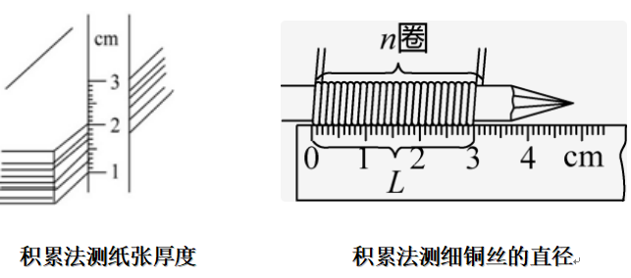
二、长度测量
夯基·基础知识梳理
4.长度的估测
在日常生活和生产中，需要对一些常见物体的长度进行估测，或采用一些简便的方法粗略测量物体的长度，这就要求我们了解一些常见物体的尺度以便于进行估测。例如，一只铅笔的尺度大约是17.5cm，一层住宅楼的高度大约是3m，课桌的高度大约是0.8m等。
5.长度测量的特殊方法：在测量物体长度过程中，经常会遇到一些不易直接测量的问题，这时就需要我们使用特殊的方法测量物体的长度。
（1）积累法：当被测物体的长度太小，不能直接用刻度尺测量时，可把n个相同的长度叠合起来，测出总长度后除以n就可以算出物体的长度。下图就是利用此方法测量一张纸的厚度的示意图。利用此方法还可以测量细铜丝的直径等。

Slide 14
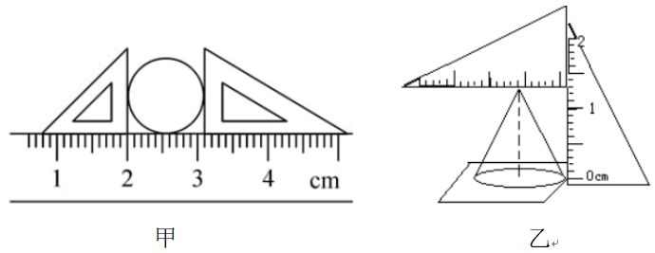
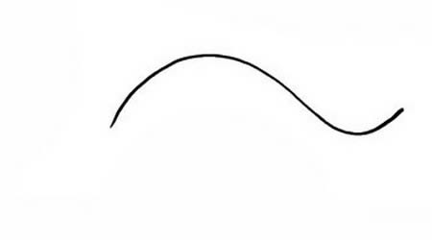
二、长度测量
夯基·基础知识梳理
（2）平移法：当待测物体的长度（如球的直径、圆锥的高度等）隐藏在物体内部时，可将其等效平移到物体外部，再用刻度尺测量。如图甲、乙所示，是分别测量硬币直径和圆锥高度的示意图，其中硬币直径为3.10cm-2.00cm=1.10cm。
（3）化曲为直法：测量如图所示曲线长度时，可以用一端易弯曲的但不可伸长的丝线与曲线重合，标号两端的记号，然后轻轻把细线拉直，用刻度尺测量出两记号的长度，这就是曲线的长度。

Slide 15
二、长度测量
夯基·基础知识梳理
（4）滚轮法：当所测曲线长度较大，如测量跑道的长度，可用已知周长的滚轮，沿着跑道滚动，用滚轮周长乘以滚动周数即可计算出跑道的长度。
（5）化整为零法：若被测物体的长度远远超过了刻度尺的量程（如测一卷铁丝的长度），或不便于用刻度尺直接测量时，可先选取物体的一小部分，用刻度尺测量其长度，然后设法测出整个物体与这一小部分的倍数关系，最后根据这一倍数关系求出整个物体的长度。

Slide 16
三、时间的测量
夯基·基础知识梳理
1.时间的单位
（1）在国际单位制中，时间的单位是秒，符号是s。
（2）常用的时间单位及其换算关系
物理量 | 单位 | 符号 | 换算关系
时间 | 时 | h | 1h=60min=3600s
 | 分 | min | 1min=60s
 | 秒 | s | —
 | 毫秒 | ms | 1ms=0.001s=10⁻³s
 | 微秒 | μs | 1μs=0.000001s=10⁻⁶s
时间与时刻的区别
时刻为某一时间点，时间表示两个时刻之间的间隔长短。例如：某同学周末从8:30开始做作业，9:40完成作业，这里的8:30、9:40就是时刻，所花费的70min为时间。

Slide 17
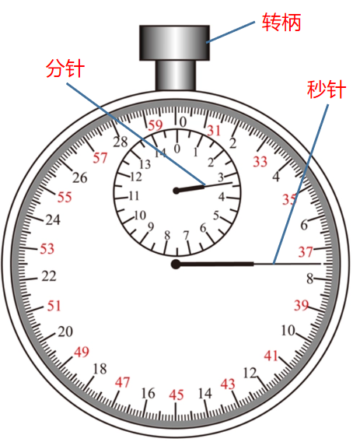
三、时间的测量
夯基·基础知识梳理
2.时间的测量工具
（1）古代测量工具：沙漏、日晷、滴漏等。
（2）现代测量工具：机械停表、机械钟、石英钟、电子停表等。
3.机械停表
（1）认识机械停表：机械停表是测量时间的仪器。它有两个表盘，一个是长针（秒针）和一个短针（分针），常见的型号有两种，15ˊ/30"型（小表盘量程15min，大表盘量程30s）和30ˊ/60"（小表盘量程30min，大表盘量程60s）。如图：
（2）读数方法：读数时，先读出小盘上指针所走的分钟数（按整数读）；再观察小表盘上的指针有没有超过两数字之间的半分钟刻度线，如果不超过，则大盘按照0-30s读数，如果超过，则大盘按照30s-60s读数。即读数=小盘分钟数+大盘的秒数。

Slide 18
四、误差
夯基·基础知识梳理
1.误差：进行测量时，由于受所用仪器和测量方法的限制，测量值与真实值之间总会差别，这就是误差。任何测量都存在误差，所用误差是不可避免的。
2.误差与错误的区别
 | 误差 | 错误
产生原因 | （1）与测量人的估读习惯有关；（2）与测量工具的精确度有关；（3）受环境等因素影响 | （1）不遵守仪器的使用规则；（2）读数、记录结果时粗心
能否消除 | 不能消除，只能尽量减小 | 采用正确的测量方法就可以避免
3.减小误差的方法
（1）多次测量求平均值；
（2）选用精密的测量工具；
（3）改进测量方法。

Slide 19
考向01 长度与时间的估测
提升·必考题型归纳
提高估测能力应注意以下几点：
（1）认识标准：多经历、多体会1cm、1m等长度的概念，奠定估测基础；
（2）积累参照物：估测一般需要根据相关参照物进行，参照物越丰富，估测能力越强，所以平时应多熟悉生活中常见物体的尺度。

Slide 20
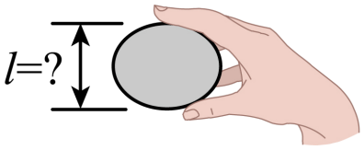
考向01 长度与时间的估测
提升·必考题型归纳
一根筷子的长度约25cm，初中物理课本的长度略大于此数值，在26cm左右
【例1】（2023·广东）荔枝是一种岭南佳果，小明拿起一个荔枝，如题图所示，它的尺寸l大小约为（ ）。
A. 0.1cm B. 3cm
C. 0.3m D. 1m
【变式1-1】（2023·龙东）以下说法中的物理量最接近实际的是（ ）。
A. 教室的门高度大约80cm；
B. 一名中学生的重量大约是50N；
C. 日光灯的电流约2A；
D. 两个鸡蛋的重力大约为1N
【变式1-2】（2023·营口）初中物理课本的长度大约是26（ ）。
A. m B. dm C. cm D. mm
C
D
B
【变式1-3】（2023·岳阳）学校组织九年级学生体检，下列各项体检数据中，符合实际的是（ ）。
A. 身高16m B. 质量50kg
C. 体温52℃ D. 1分钟心跳2次
B
高度大约2m=200cm
重量大约是500N
中学生的身体指标一般为：身高约为1.6m，质量约为50kg~60kg、正常体温约为37℃、心跳1min约为60次~70次
一般荔枝的直径约为3~5cm，即它的尺寸l大小约为3cm~5cm
日光灯正常工作时的电流在0.2A左右
重力为G=mg=0.1kg×10N/kg=1N

Slide 21
考向02 长度与长度测量
提升·必考题型归纳
（1）刻度尺的选择：测量长度若分段测量，然后再将每段长度相加也可测得结果，但误差较大，所以一般情况下，测量物体长度时，在满足测量精度要求的前提下，刻度尺的量程应大于待测物体的长度，以保证可一次完成测量。
（2）刻度尺的放置：放置刻度尺时，零刻度线要对准被测物体的一端，有刻度的一侧要紧贴被测物体，与被测物体保持平行，不能歪斜。
（3）刻度尺的读数（易错）:读取准确值后要估读到分度值的下一位；若所测物体的末端刚好对准某个刻度线，那么估读数为“0”，且不能省略。
（4）刻度尺的分度值（易错）:从测量值推断刻度尺的分度值时应注意，测量值倒数第二位所对应的长度单位就是该刻度尺的分度值。

Slide 22
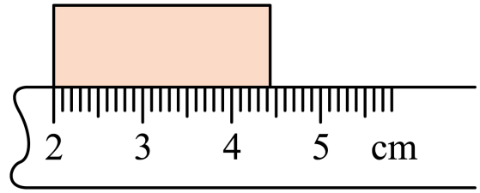
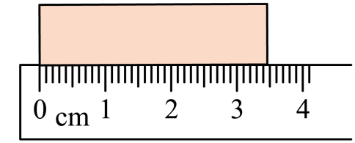
考向02 长度与长度测量
提升·必考题型归纳
【例2】（2023·湘潭）如图所示的刻度尺的分度值是________mm， 被测物体长度是________cm。
【变式2-1】（2023·泰安）图中物体的长度是_________cm。
【变式2-2】（2023·江西）如图所示，是某同学出黑板报时所用常见直尺的一部分，请你推断出它的分度值是_________。
1
3.47
2.42
1cm
刻度尺上1cm之间有10个小格，所以此刻度尺的分度值为1mm；左侧与2.00cm对齐，右侧与4.42cm对齐，所以物体的长度为4.42cm-2.00cm=2.42cm
此刻度尺的分度值是0.1cm；物体左侧与零刻度线对齐，右侧与3.47cm对齐，所以物体的长度L=3.47cm
两个刻度值之间的值为1cm，所以它的分度值为1cm

Slide 23
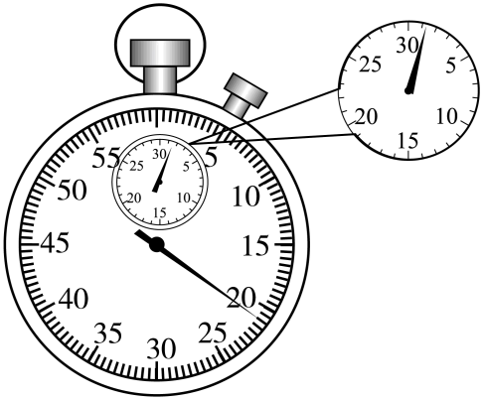
考向03 时间与时间的测量
提升·必考题型归纳
【例3】（2023·陕西A）小明在校园运动会上，参加了初中男子组50m短跑比赛。他正常完成比赛所用的时间可能为（ ）。
A. 2s B. 8s C. 1min D. 0．1h
【变式3-1】（2023·江西）如图所示，是用秒表记录的某同学跑400m的成绩，该同学的成绩是_________min_________s。
【变式3-2】（2023·自贡）图中物体A的长度为______cm，停表的读数为______s。
2.75
110
B
1
22
男子组50m短跑比赛，运动员的短跑速度约为6.5m/s，小明完成比赛所需时间约为
刻度尺的分度值为1mm，物体A左端对应的刻度值为4.00cm，右端对应的刻度值为6.75cm
分针指示的时间为1min，过了半格，大表盘分度值为0.1s，秒针在50s刻度线处
大表盘分度值为1s，小表盘的分度值为1min，小表盘的指针超出了刻度1，大于1min，大表盘的指针指向22s，故该同学的成绩是1min22s

Slide 24
02
02
运动的描述
稿定PPT
稿定PPT，海量素材持续更新，上千款模板选择总有一款适合你

Slide 25
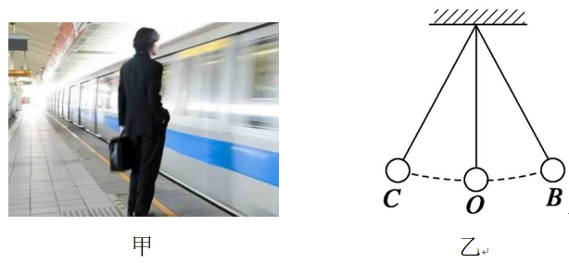
一、机械运动
夯基·基础知识梳理
1.机械运动的定义
把物体位置随时间的变化叫做机械运动
乘客与火车的位置发生变化
小球与天花板之间位置发生变化
物体间距离不变，相对位置变化
物体间距离发生变化
2.机械运动的两种形式
（1）物体间距离发生变化的运动，如图甲所示。
（2）物体间距离不变，但它们的相对位置发生变化的运动，如图乙所示。

Slide 26
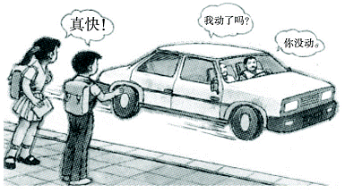
二、参照物
夯基·基础知识梳理
1.参照物的概念
【提出问题】观察图片，汽车里的人，会观察到什么现象？
【现象分析】汽车里的人以驾驶员或汽车为标准，“人”的位置没有发生变化，所示说“人”没有动。
如果以地面标准，看到小学生的位置发生了变化，所示说路旁的小学生发生了运动。
【结论】判断物体是运动的还是静止的，总要选取某一物体作为标准。如果一个物体的位置相对于这个标准发生了变化，就说它是运动的；如果没有发生变化，就说它是静止的。这个选做标准的物体叫参照物。

Slide 27
二、参照物
夯基·基础知识梳理
2.参照物的选取原则
原则 | 说明
排己性 | 参照物不能选择研究对象本身，因为若以研究对象为参照物，则它永远是静止的
假定性 | 参照物一旦选定，就意味着该物体是静止的
任意性 | 参照物的选择是任意的，既可以选择静止的物体，也可以选择运动的物体
不唯一性 | 描述同一物体的运动，可以选择不同物体为参照物，若选择了不同物体作为参照物，该物体的运动状态可能不同
方便性 | 通常情况下，为了研究方便，一般选取地面或相对于地面静止的物体作为参照物，此时可不指明参照物；若选取其他特殊物体为参照物，则必须指明所选取的参照物
具体性 | 参照物必须是具体的物体，不能是抽象的事物，如“天空、宇宙”等
同一性 | 当有多个研究对象时，应选取同一参照物，如果选取不同的参照物，就会引起混乱

Slide 28
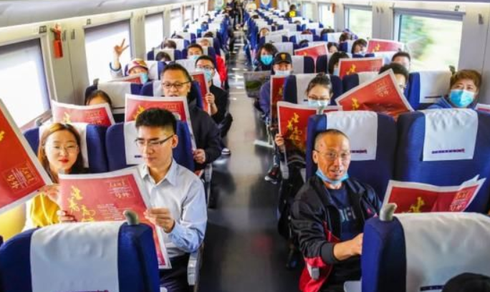
三、运动和静止的相对性
夯基·基础知识梳理
1.运动和静止的相对性
如图所示，观察列车里的乘客，若以车外地面为参照物，乘客是运动的；若以列车为参照物，乘客和列车之间没有发生位置的变化，乘客是静止的。因此，判断同一个物体运动还是静止，取决于所选取的参照物。可见，物体的运动和静止是相对的。
以地面为参照物，乘客是运动的（乘客与地面之间发生了位置变化）
以列车车厢为参照物，乘客是静止的（乘客与列车车厢没有位置变化）

Slide 29
三、运动和静止的相对性
夯基·基础知识梳理
2.运动的相对性和绝对性分析
运动是绝对的 | 一切物体都在运动，绝对不动的物体是不存在的 | 示例：我们说站岗的哨兵是静止的，是以地面或房屋为参照物的，而实际上哨兵随地球的自转和公转在运动
静止是相对的 | 通常所说的静止，只是被研究的物体相对于某一特定参照物的位置没有发生变化
物体的运动状态取决于所选的参照物 | 描述某物体的运动状态时，选择的参照物不同，结论有可能不同，但都是正确的。因而，不事先选定参照物，就无法对某个物体的运动状态做出准确地描述
3.运动与静止相对性的应用
（1）相对运动：影视剧拍摄时，为表现演员向某方向运动，可以让其背景向相反的方向运动，也能达成想要的拍摄效果。
（2）相对静止：地球同步卫星相对于地球是静止的，以方便同步观测和全球通信。

Slide 30
考向01 参照物
提升·必考题型归纳
判断物体的运动状态的方法
一定 | 确定被研究的物体
二选 | 选定参照物
三分析 | 分析被研究的物体相对于参照物的位置是否发生变化
四判断 | 相对于所选的参照物，若物体位置没有发生变化，则物体是静止的；否则，就是运动的
判断参照物的方法
一定 | 明确别研究的物体及其运动状态
二找 | 分析被研究的物体相对于哪个物体位置发生了变化，相对于哪个物体位置没有发生变化
三断 | 根据题意确定所选的参照物

Slide 31
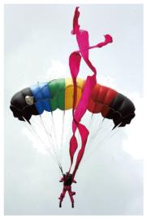
考向01 参照物
提升·必考题型归纳
【例1】（2023·绥化）小明坐在行驶的汽车中，看到路旁的房屋和树木向后退。如果小明是静止的，选择的参照物是（ ）。
A. 树木 B. 房屋 C. 地面 D. 汽车座椅
【变式1-1】（2023·哈尔滨）如图所示，跳伞运动员远离飞机过程中，相对于飞机是______（选填“运动”或“静止”）的；过一段时间后，他在空中匀速直线下降时，受______（选填“平衡”或“非平衡”）力。
【变式1-2】（2023·怀化）歌词“小小竹排江中游，巍巍青山两岸走”，以竹排为参照物，青山是______（选填“运动”或“静止”）的；诗词“两岸猿声啼不住，轻舟已过万重山”，我们说轻舟上的人是静止的，所选参照物是______（选填“山”或“轻舟”）。
运动
D
运动
平衡力
与小明没有位置变化的事“汽车座椅”
轻舟
跳伞运动员有位置变化
“青山”位置发生变化
平衡状态，受平衡力
“轻舟”与人没有位置变化

Slide 32
考向02 运动与静止的相对性
提升·必考题型归纳
“运动和静止”在物理学中的定义与我们生活中的感受有所区别：
（1）物理学中运动和静止的描述是相对的，都需要一个参照物，或者是一个参考点，相对于参考点或者参照物不运动的就是静止；
（2）在生活中，我们默认地面就是参照物，所以我们走路或者坐车时感觉是自己在“动”，太阳是“东升西落”的，而我们的眼睛更是以自己为参照物，这也就是为什么乘坐交通工具向前走的时候总是感觉周围的景物在向后倒退的原因。
★易错警示：在选择参照物时，易把研究对象本身选为参照物，或没有明确研究对象，或没有理解运动和静止的相对性，以至于出错。不会从物体的运动和静止情况来判断所选取得参照物，也容易出错。

Slide 33
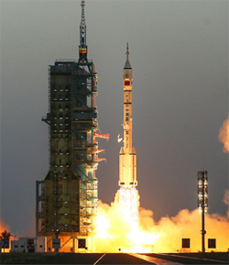
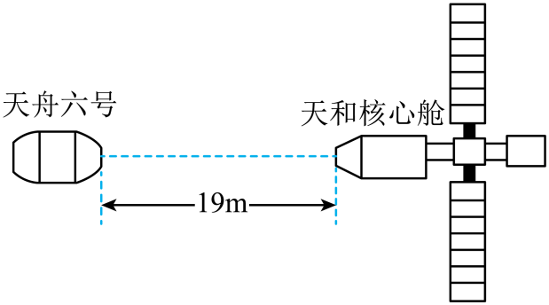
考向02 运动与静止的相对性
提升·必考题型归纳
天舟六号到达天和核心时间
以树枝为参照物，鸟的位置没有发生改变
【例2】（2023·牡丹江）如图所示，2023年5月30日上午，长征二号F遥十六运载火箭载着带有三名航天员的神舟十六号飞船点火升空。升空过程中（ ）。
A. 以地面为参照物，航天员是静止的
B. 以飞船为参照物，航天员是运动的
C. 以地面为参照物，飞船是运动的
D. 以发射塔为参照物，飞船是静止的
【变式2-1】（2023·无锡）如图所示，天舟六号货运飞船距离天和核心舱，正以相对核心舱的速度向核心舱匀速直线运行。下列说法中正确的是（ ）。
A. 9.5s后天舟六号到达天和核心舱；
B. 以天和核心舱为参照物，天舟六号是静止的；
C. 以天舟六号为参照物，天和核心舱是静止的；
D. 以天舟六号为参照物，天和核心舱是运动的
【变式2-2】（2023·益阳）传说中有一种鸟叫衔枝鸟，它能靠一小截树枝成功地飞越太平洋。它飞行时，把树枝衔在嘴里；累了时，就把树枝放在水里，站在上面休息。下列说法正确的是（ ）。
A. 飞行时，以树枝为参照物，鸟是运动的；
B. 飞行时，以海岸为参照物，树枝是静止的；
C. 鸟站在树枝上休息时，以树枝为参照物，鸟是静止的；
D. 鸟站在树枝上一起随海水流动，以海岸为参照物，鸟是静止的
以地面为参照物，航天员和飞船与地面之间的位置发生了变化
以飞船为参照物，航天员与飞船的位置没有发生变化
以天和核心舱为参照物，天舟六号位置发生变化
以海岸为参照物，树枝的位置发生改变
C
D
以天舟六号为参照物，天和核心舱逐渐靠近天舟六号，位置发生变化
D
以树枝为参照物，鸟的位置没有发生改变
以发射塔为参照物，飞船与发射塔位置发生变化
以海岸为参照物，鸟的位置发生改变

Slide 34
03
02
运动的快慢
稿定PPT
稿定PPT，海量素材持续更新，上千款模板选择总有一款适合你

Slide 35
一、速度
夯基·基础知识梳理
1.速度
（1）定义：物理学中，把路程与时间之比叫做物体运动的速度。
（2）公式： 变形公式：
（3）物理意义：是描述物体运动快慢的物理量。在数值上，等于物体在单位时间内通过的路程。这个数值越大，表明物体运动得越快；这个数值越小，表明物体运动的越慢。
（4）单位及换算：在国际单位制中，速度的单位是米每秒，符号是m/s，或者m·s-1，速度单位是由长度单位和时间单位组合而成的组合单位。
在交通运输中，速度的单位常用千米每小时（km/h）表示。这两个单位换算关系是：1m/s=3.6km/h。
（1）速度公式中的v、s和t三个物理量，必须是同一个物体在同一运动过程中的速度、路程和时间。
（2）速度的大小时由路程与时间的比值决定的，不能说“速度与路程成正比”或“速度与时间成反比”。
（3）计算时代入的数据，应包含数字和单位两个部分。
（4）在用公式进行计算时，要注意单位的对应搭配，“千米”和“时”搭配，“米”和“秒”搭配，组合成的速度单位分别是“千米/小时”或“米/秒”。

Slide 36
二、匀速直线运动
夯基·基础知识梳理
1.机械运动的分类
2.匀速直线运动
（1）定义：物体沿直线且速度不变的运动，叫做匀速直线运动。
（2）特点
①做匀速直线运动的物体，其速度大小和方向都不变；
②做匀速直线运动的物体，在相等的时间内通过的路程相等，或者说通过相等的路程所用的时间相等；
③做匀速直线运动的物体通过的路程与其时间成正比。

Slide 37
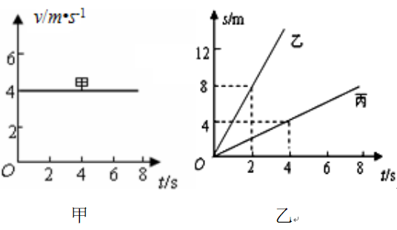
二、匀速直线运动
夯基·基础知识梳理
（3）匀速直线运动的图像
①速度-时间图像（v-t图像）：表示做匀速直线运动的物体运动速度与时间的关系。如图甲所示，做匀速直线运动的物体，速度大小和方向都不变，图像是一条平行于时间轴的直线，图中速度大小是4m/s。
②路程时间图像（s-t图像）：表示做匀速直线运动的物体路程与时间的关系，图像是一条直线，图像倾斜程度反映了速度大小，越倾斜速度越大。如图乙所示，乙和丙两物体同时从同地出发，乙的速度大于丙的速度。

Slide 38
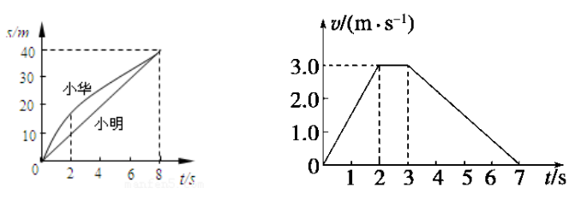
三、变速直线运动与平均速度
夯基·基础知识梳理
1.变速直线运动
（1）变速直线运动：物体做直线运动时，其速度大小在发生变化，这种直线运动叫变速直线运动。例如，飞机起飞时速度越来越大，火车进站时速度越来越小等。
（2）变速直线运动的图像：做变速直线运动的物体，其s-t图像不再是一条直线；其v-t图像根据物体运动过程中速度变化情况，图像形状各异。如图所示。

Slide 39
三、变速直线运动与平均速度
夯基·基础知识梳理
2.平均速度
（1）平均速度：为了粗略描述做变速直线运动的物体在某段时间内（或某一段路程上）运动快慢，我们引入了“平均速度”的概念。平均速度等于物体运动的路程除以通过这段路程所用的时间。
（2）平均速度的公式：v=s/t。式中，“s”是通过的路程，“t”是通过这段路程所用时间，“v”是这段时间内（或这段路程上）的平均速度。
（1）由于做变速直线运动的物体的速度是不断变化的，所以通过不同的路程（或在不同时间内）物体运动的平均速度一般不相同。
（2）平均速度与速度的平均值
平均速度描述的是物体运动的平均快慢，应该根据公式v=s/t，用总路程除以总时间求得。当我们说一个物体的平均速度时，必须指明是那段路程上或那段时间内。
速度的平均值是指物体在不同路程（或时间）的速度的平均值。例如，物体从甲地道乙地的速度是v₁，从乙地道丙地的速度是v₂，这两端路程的速度的平均值是v=(v₁+v₂)/2。实际上，物理学中并没有速度平均值的概念，不要把“平均速度”误解为“速度的平均值”。

Slide 40
三、变速直线运动与平均速度
夯基·基础知识梳理
3.匀速直线运动与变速直线运动的比较
 | 匀速直线运动 | 变速直线运动
定义 | 速度保持不变的直线运动 | 速度变化的直线运动
特点 | 运动的路线是直线，且速度大小不发生变化 | 运动的路线是直线，速度的大小发生变化。用常用平均速度来描述做变速直线运动的物体的快慢
实例 | 汽车在平直公路上匀速行驶；物品随传送带匀速运动 | 小球从高处自由下落；汽车紧急制动

Slide 41
考向01 速度的估测
提升·必考题型归纳
了解常见物体运动的速度是解答速度估测题的关键。常见物体的速度如下：
①人正常步行的速度约为1.2m/s；
②光在真空中传播的速度为3×10⁸m/s；
③自行车的速度约5m/s；
④声音在15℃的空气中传播的速度为340m/s等。

Slide 42
考向01 速度的估测
提升·必考题型归纳
【例1】（2023·恩施）李白在《早发白帝城》中描述：“朝辞白帝彩云间，千里江陵一日还”（注：2里为1km，“一日还”指大约24h从白帝城到达江陵）。诗人所描述的船速最接近（ ）。
A. 2km/h B. 10km/h C. 20km/h D. 1000km/h
C
【变式1-1】（2023·常德）下列对一些物理量的估测中，贴近事实的是（ ）。
A. 实心球的质量为20kg；
B. 一支新的2B铅笔的长度约为18cm；
C. 人正常步行的速度约为1km/h；
D. 人体安全电压为220V
【变式1-2】小红坐在匀速行驶的小汽车内，发现前方路旁停着一辆普通大客车，观测到自己经过大客车的时间约为1s，则小汽车的速度最接近于（ ）。
A．10km/h B．40km/h C．70km/h D．100km/h
B
实心球的质量为2kg
B
大客车的长度接近10m，以大客车为参照物，小汽车运动的路程约为10m
一支新的2B铅笔的长度约为18cm
小汽车相对于大客车的速度v=10m/1s=10m/s=36km/h
人正常步行的速度约为1m/s
人体安全电压不超过36V

Slide 43
考向02 速度概念及应用
提升·必考题型归纳
【例2】（2023·济宁）济宁内环高架项目由高架路和地面快速路两部分组成，其中高架路36km，设计速度80km/h，合______m/s。小明跟随爸爸开车行完高架路全程用时36min，则这段时间内车的平均速度为______km/h。（结果保留一位小数）
【变式2-1】甲、乙两车都做匀速直线运动，甲车运动的速度是乙车的3倍，乙车行驶的路程是甲车的2倍，则甲车和乙车行驶的时间之比是（ ）。
A．3:2 B．2:3 C．1:6 D．6:l
【变式2-2】小明家到学校的路程为600m，他去上学时，前一半路程平均速度为1.2m/s，为了不迟到后一半路程用去了150s，他上学的整个路程平均速度为（ ）。
A．2.5m/s B．1.5m/s
C．1.6m/s D．2m/s
22.2
C
B
60
甲、乙两车所用的时间之比
换算单位
行驶前一半路程的时间
行完高架路全程这段时间内车的平均速度为
t₁=s₁/v₁=300m/1.2m/s=250s
整个路程的总时间
t=t₁+t₂=250s+150s=400s
整个路程的平均速度
v=s/t=600m/400s=1.5m/s

Slide 44
考向03 速度相关计算
提升·必考题型归纳
解答计算题的基本步骤：
（1）认真审题，找出各运动阶段的已知条件、待求的物理量，用准确地字母符号及下标表示；
（2）统一单位。
（3）根据物理概念选用物理公式，并进行公式变换，同时应有必要的文字说明；
（4）代入数据进行计算，计算出答案，竖直后面要写上准确地单位。

Slide 45
考向03 速度相关计算
提升·必考题型归纳
株洲南道株洲站距离：8km
行驶8km到达株洲站，用时间为
【例3】（2023·株洲）株洲南站到长沙站的S7908次城际列车运行时刻表如表所示，根据此表回答下列问题。
（1）列车从株洲南站发车，行驶______km到达株洲站，用时______min，列车的平均速度是______km/h；
（2）列车在“株洲南—株洲”段的运行速度比在“株洲—田心东”段的______（填“大”或“小”）。
【变式3-1】（2023·恩施）李白在《早发白帝城》中描述：“朝辞白帝彩云间，千里江陵一日还”（注：2里为1km，“一日还”指大约24h从白帝城到达江陵）。诗人所描述的船速最接近（ ）。
A. 2km/h B. 10km/h
C. 20km/h D. 1000km/h
8
6
80
这段路程的平均速度是
大
C
株洲—田心东的平均速度是
车站 | 到达 | 发车 | 里程/km
株洲南 | 始发站 | 07：44 | 0
株洲 | 07：50 | 07：52 | 8
大丰 | 07：57 | 07：58 | 13.5
田心东 | 08：01 | 08：03 | 16
… | … | … | …
长沙 | 08：54 | 终点站 | 58
白帝城到江陵的距离为500km。“一日还”指从白帝城到达江陵需要大约24h
船速约

Slide 46
考向03 速度相关计算
提升·必考题型归纳
相对于组合体，梦天实验舱的位置没有改变
组合体仍能继续向前运动，是由于组合体具有惯性
【变式3-2】（2023·宁夏）2022年11月1日4时27分，梦天实验舱与空间站组合体顺利实现交会对接（空间站组合体由问天实验舱和天和核心舱组成），中国空间站主体结构组装完成。为了调整对接时的飞行姿态，对接过程设置了四个停泊点，如图，梦天实验舱进入停泊点后，相对于组合体是______的（选填“运动”或“静止”）；梦天实验舱在最后一个19米停泊点向组合体靠拢时，发动机喷气口应向______（选填“前”或“后”）喷气，待发动机短暂工作后，便可依靠______继续向组合体运动；梦天实验舱从19米停泊点到与组合体对接口接触，用时约90秒，此过程梦天实验舱相对于组合体的平均速度是______m/s。（计算结果保留两位小数）
静止
后
惯性
0.21
力的作用是相互的，发动机喷气口应向后喷气
梦天实验舱相对于组合体的平均速度

Slide 47
考向04 运动图像
提升·必考题型归纳
读懂s-t图像的关键
（1）若直线在纵轴上有截距，表示开始计时时物体已经有了一段路程；
（2）若直线起始时刻在横轴上有截距，表示物体在开始计时一段时间之后才开始移动；
（3）直线的倾斜程度越大，物体的速度越大；
（4）若两条直线有交点，则在交点时刻两物体相遇。

Slide 48
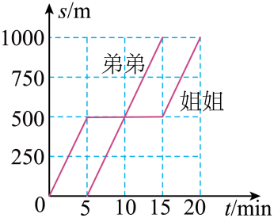
考向04 运动图像
提升·必考题型归纳
【例4】（2023·日照）姐姐和弟弟在同一所学校上学。某一天吃过早餐后，姐弟俩约定从小区门口出发去学校大门口会合。作出他们的路程与时间的关系图象分别如图中的两条实线所示，弟弟的图线为直线。下列判断正确的是（ ）。
A. 弟弟比姐姐早5min离开家；
B. 弟弟和姐姐的平均速度相同；
C. 弟弟和姐姐行走时的速度相等，均为100m/min；
D. 姐姐一直做匀速直线运动
C
弟弟的平均速度为
姐姐的平均速度
姐姐行走时的图像是折线，不可能做匀速直线运动
姐姐和弟弟行走时的图像平行，故速度相等，均为100m/min
计时的第5分钟弟弟才出发，姐姐比弟弟早5min离开家

Slide 49
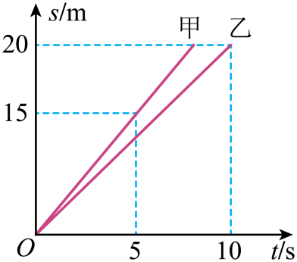
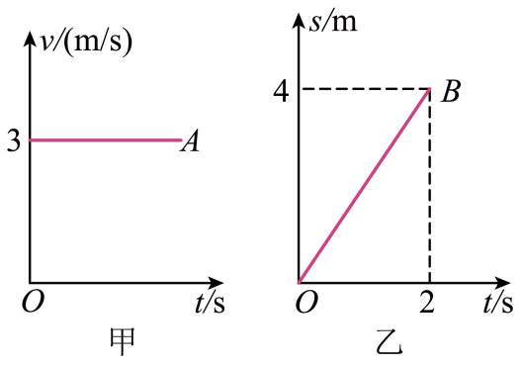
考向04 运动图像
提升·必考题型归纳
【变式4-1】（2023·上海）甲车从P出发、乙车从Q点出发，甲乙相向而行；乙比甲早出发1s，甲到Q点时，乙离P点1m，求此时乙到Q的距离（ ）。
A. 可能为2米 B. 可能为4米
C. 一定为8米 D. 一定为6米
【变式4-2】如图所示，甲、乙两个图像分别描述了做直线运动的两个物体A、B的运动情况，根据图像得出的信息错误的是（ ）。
A．B物体做匀速直线运动；
B．A物体静止；
C．v_{A}>v_{B}；
D．B物体运动1.5s通过的距离是3m
B
B
A的速度是3m/s，B的速度是2m/s
s-t图像是直线，B做匀速直线运动
求甲、乙速度
1.5sB通过的路程：2m/s×1.5s=3m
求PQ间的距离s=9m
求乙到Q的距离
求此时乙到Q的距离
v-t图像，A做匀速直线运动

Slide 50
04
02
平均速度的测量
稿定PPT
稿定PPT，海量素材持续更新，上千款模板选择总有一款适合你

Slide 51
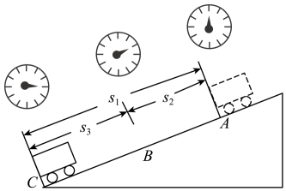
一、测量平均速度
夯基·基础知识梳理
测量小车的平均速度
【设计实验】用刻度尺测出物体运动的路程s，用停表测出通过这段路程所用时间t，就可以算出物体在这段时间内运动的平均速度
【进行实验】（1）使斜面保持较小的坡度，把小车放在斜面的顶端，金属片垂直固定在斜面的底端，用刻度尺测出小车将要通过的路程s₁。
斜面的一端用木块垫起，使它保持较小的坡度，在斜面的底端或中部固定金属片。
（2）用停表测量小车从斜面顶端滑下到撞击金属片所用时间t₁，将小车通过的路程_{s1}和所用时间t₁填入表格中。
路程 | 运动时间 | 平均速度
s₁=1m | t₁=3s | v₁=0.33m/s
s₂=0.5m | t₂=1.8s | v₂=0.28m/s
（3）将金属片移至斜面的中部，测出小车到金属片的距离s₂和所用时间t₂，将数据填入表格对应的位置。

Slide 52
一、测量平均速度
夯基·基础知识梳理
测量小车的平均速度
【进行实验】（4）利用公式v=s/t，分别计算出小车通过斜面全程的平均速度v₁和通过上半段路程的平均速度v₂，即小车通过斜面全程的平均速度为v₁=s₁/t₁；小车通过上半段路程的平均速度为：v₂=s₂/t₂。
【分析论证】下车经过下半段的路程为s₃=s₁-s₂=1m-0.5m=0.5m，时间为t₃=t₁-t₂=3s-1.8s=1.2s。因此，小车通过下半段的路程的平均速度为v₃=s₃/t₃=0.5m/1.2s≈0.42m/s。则平均速度的大小关系为：v₃>v₁>v₂。
【实验结论】小车而在斜面上做变速直线运动，在不同的路程段，小车平均速度大小不同。小车从斜面顶端运动到斜面底端的过程中速度越来越大。
特别提醒：
（1）斜面的长度要足够长、坡度要小（注意：坡度也不能过小，否则测出的平均速度大小会过于接近），且测量过程中不能改变斜面的坡度；
（2）要测量哪一段路程的平均速度，就测量其对应的路程及通过这段路程所用时间。

Slide 53
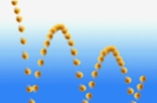
二、现代测速方法
夯基·基础知识梳理
超声测速 | 声音遇到障碍物会反射回来，根据发射和接收的时间差，可计算出发射点到障碍物的实际距离，并测出物体的速度
频闪摄影法 | 频闪摄像是研究物体运动时常用的一种实验方法，它借助于电子闪光灯的连续闪光，在一个画面上记录下物体连续的运动过程。因为每一次摄影的时间间隔相等，所以照片上任意相邻影像的时间间隔都相等。如图所示是时间间隔0.2s记录的弹跳小球的运动情况
GPS测速 | GPS导航定位系统不仅可为各个运动载体进行定位，还可以测出其速度，目前广泛应用于各种导航软件中

Slide 54
考向01 测量小车平均速度
提升·必考题型归纳
解答测平均速度实验题要注意：
一明确 | 明确实验原理、实验方法和实验过程
二把握 | 准确把握题意，准确从题图或题表中获取正确、有用的信息
三计算 | 根据平均速度的计算公式 进行计算
四结论 | 按题目要求分析数据，得出结论

Slide 55
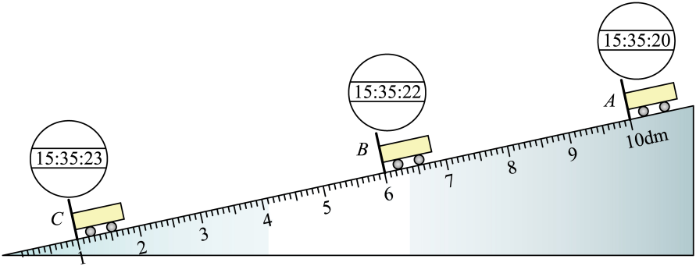
考向01 测量小车平均速度
提升·必考题型归纳
【例1】（2023·眉山）如图所示，小明在“测平均速度”的实验中，使小车从斜面A点静止下滑，经过B点到达C点，图中已标出小车经过A、B、C三点对应时刻。下列说法中正确的是（ ）。
A. AB段距离为4.0dm；
B. AB段平均速度为0.2cm/s；
C. 小车从A点到C点做匀速直线运动；
D. 若小车过A点后才开始计时，测出AC段平均速度将偏大
【变式1-1】（2023·长春）在“测量物体运动的平均速度”实验中，实验装置如图所示：
（1）测量平均速度的原理是___________；
（2）实验中，小组同学发现小车通过AB段路程的时间过短，不便于测量时间，为了解决这一问题，可以只将木块向___________适当移动；也可以将小车倒置滑下，这是因为用___________代替滚动可以增大摩擦；
（3）改进后，进行实验并记录数据在表格中，计算出小车通过AC段路程的平均速度是_______m/s。小车通过AB段路程的平均速度比BC段路程的平均速度______；
（4）小车在运动过程中，支持力对小车是否做功？___________。
（5）小车运动到斜面底端撞到金属片会停下来，说明力可以改变物体的________。
分度值为0.1dm=1cm，AB段距离为4.00dm
滑动摩擦大于滚动摩擦
AB段平均速度
斜面的坡度不应太大
D
右
小车过A点后才开始计时，测得的时间偏短，AC段平均速度将偏大
小车从A点到C点做加速直线运动
滑动摩擦
支持力对小车不做功
0.2
小
力可以改变物体的运动状态
否
运动状态
路程 | 运动时间 | 平均速度
s_{AB}=0.45m | t_{AB}=3.2s | v_{AB}=0.14m/s
s_{AC}=0.90m | t_{AC}=4.5s | v_{AC}=

Slide 56
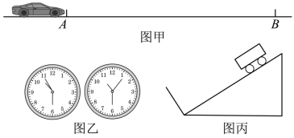
考向01 测量小车平均速度
提升·必考题型归纳
以车头为起点开始计算距离，由图乙测出时间为10s
【变式1-2】小林欲测量遥控小车运动的平均速度。
（1）如图所示，遥控小车在水平路面上从A点出发，当车______（选填“头”或“尾”）运动到B点时，用刻度尺测量小车在AB段运动的路程。用表测量小车在AB段运动的时间（如图乙所示）为______s。根据公式，可计算出小车在水平路面上运动的平均速度；
（2）小林还想用如图丙所示实验装置，“探究从斜面自由下滑的小车运动的平均速度与斜面的粗糙程度是否有关”；
①在实验中，斜面下端放置弹簧片的作用是______；
②为了验证猜想，他通过在图丙所示的斜面分别铺上毛巾和棉布来改变斜面的粗糙程度；他先让小车从毛巾斜面的顶端由静止释放，测出下滑时间t₁。再让小车从棉布斜面的中部由静止释放，测出下滑时间t₂。最后让小车从光滑的木板斜面，距离顶端1/3处由静止释放，测出下滑时间t₃；他发现三次下滑的时间不同，于是得出从斜面自由下滑的小车运动的平均速度与斜面的粗糙程度有关；
请对小林这一探究过程作出评价，指出他存在的问题是：______；
③由实验现象还可得知，小车从毛巾斜面顶端自由下滑到下端时，小车______（填“是”或“不是”）做匀速直线运动。
头
10
便于测量时间
在斜面下端放置弹簧片的作用是便于测量时间
没有控制小车在斜面下滑的路程一定
没有控制小车在斜面下滑的路程一定
不是
小车不是做匀速直线运动

Slide 57
感谢观看
THANK YOU

